Slide 1
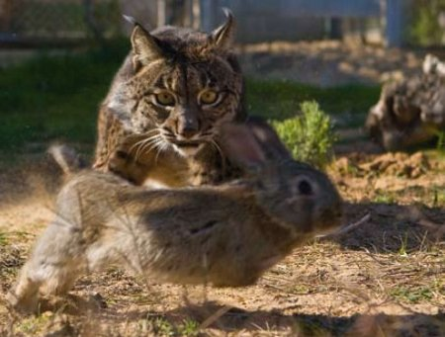
Modelo
Depredador - Presa
Lotka - Volterra
Linces y Liebres
Laura Mariana Jiménez
Paula Valentina Sanchez
Sebastián Gutiérrez

Slide 2

Contenido
01
06
02
07
03
08
04
09
05
10
Introducción al modelo
Errores entre métodos
Métodologia
Solución Análitica y errores
Simulaciones Numéricas
Características de HW y SW
Resultados
Recomendaciones
Comportamiento e influencia de los valores de entrada
Referencias

Slide 3
Modelo Depredador-Presa de Lotka-Volterra
Modelo biomatemático que busca responder la dinámica de las poblaciones de presa y depredador bajo hipótesis:
Ecosistema aislado
La población de presas en ausencia de depredadores crece de manera exponencial
La población de depredadores en ausencia de presas decrece de manera exponencial.
La población de depredadores afecta a la de presas haciéndola decrecer
La población de presas afecta a la de depredadores
[1]

Slide 4
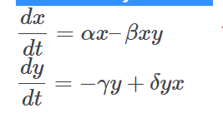
Modelo Depredador-Presa de Lotka-Volterra
c
Sistema de dos ecuaciones diferenciales de primer orden, acopladas, autónomas y no lineales
X = número de presas
Y = número de depredadores
Parámetros:
α Tasa de natalidad de las presas
β Tasa de muerte de las presas debido a los depredadores
γ Tasa de éxito de caza
δ Tasa de mortalidad del depredador
[1]

Slide 5

Metodología
Dinámica de poblaciones con dos especies:
Enfoque biológico: Relación ++ (mutualismo) -- (competencia) o 00 (neutra)
Enfoque matemático: Siendo 𝑃(𝑡) el tamaño de la población en el instante 𝑡, el modelo exponencial presupone que la tasa de aumento de la población es proporcional a la población en ese instante, donde k es una constante de proporcionalidad:
Ecuación conocida como ecuación malthusiana. Adecuada cuando el tamaño de la población es pequeño en relación a dimensiones del ecosistema
[2]

Slide 6
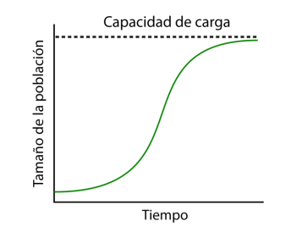

Metodología
Modelo logístico:
Este modelo es adecuado para describir el crecimiento de una población de personas tanto como el de bacterias en un cultivo o la forma en que se propaga una epidemia
Donde 𝑟 es la tasa de crecimiento de la población y 𝐾 la capacidad de carga del entorno, es decir, la cantidad máxima de población que es capaz de sostener el entorno de forma indefinida.
[2]

Slide 7

Metodología
Modelo logístico:
Modelo que busca obtener estabilidad en la población a medida que pasa el tiempo disminuyendo la oscilación hasta llegar a una función lo más constante posible..
Ecuaciones para el análisis en R
[3]

Slide 8
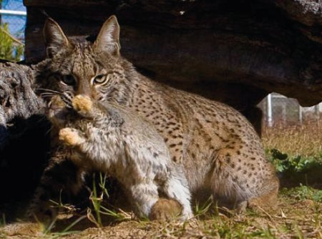
Metodología
Descripción del ecosistema
Linces como depredadores
Liebres como presas
Linces solo se alimentan de liebres (96%)
Ecosistema cerrado con solo la interacción de estas dos especies
Variable de carga sobre la presa
[2]

Slide 9
Metodología
Métodos numéricos utilizados para resolver las ecuaciones diferenciales
Adams Bashforth
Runge kutta grado 4
Valores iniciales: α 1.0 β 0.2 K 50 Cantidad presas 30 Tiempo 200 días γ 0.5 δ 0.2 Cantidad depredadores 4
Prueba 1: Prueba 2: α 2.0 δ 0.6
[2]

Slide 10


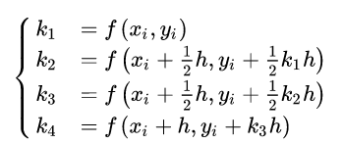
Simulaciones numéricas
Método Runge Kutta grado 4
Desarrollado en 1900 por Carl David Tolmé Runge y Martin Wilhelm Kutta.
Miembro de la familia del método Runge Kutta conocido como RK4.
Convergencia de O(h^4)
Problema de valor inicial:
Ecuación del método RK4:
Cálculo de cada pendiente k_i
[4]

Slide 11

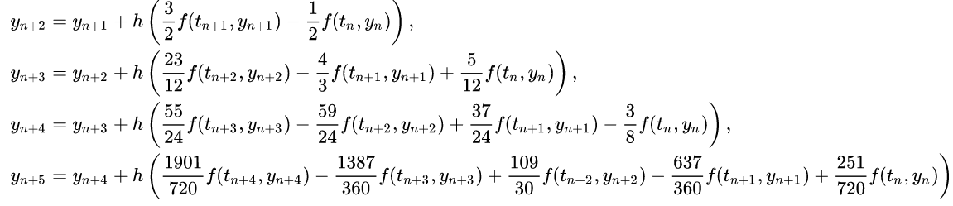
Simulaciones numéricas
Método Adams Bashforth
Método multipasos (combinación lineal de pasos anteriores)
Método explícito
Por John Couch Adams y Francis Bashforth
Primer paso con método de Euler
Pasos 2 a 5:
[4]

Slide 12
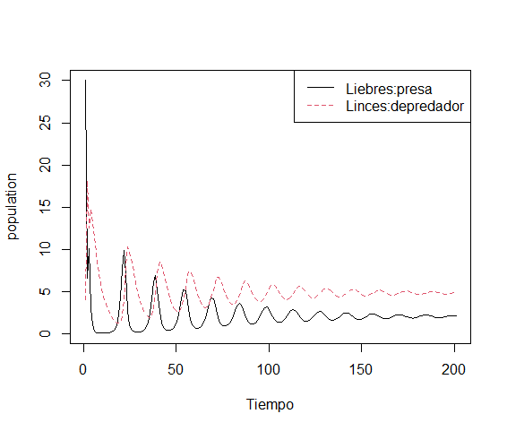
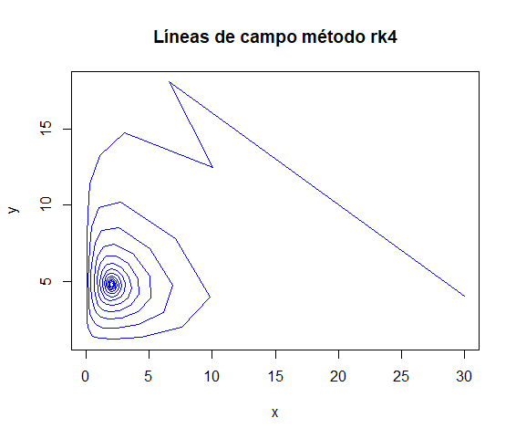
Resultados
Método Runge Kutta grado 4
Tiempo vs. Población
Líneas de campo

Slide 13
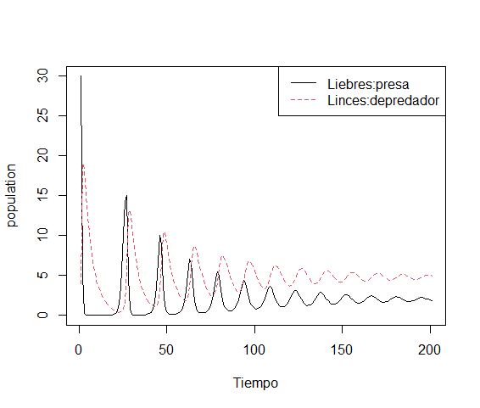
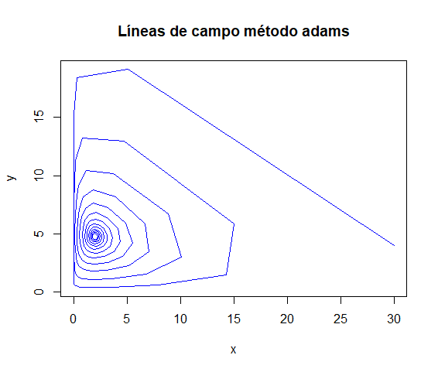
Resultados
Método Adams Bashforth
Tiempo vs. Población
Líneas de campo

Slide 14
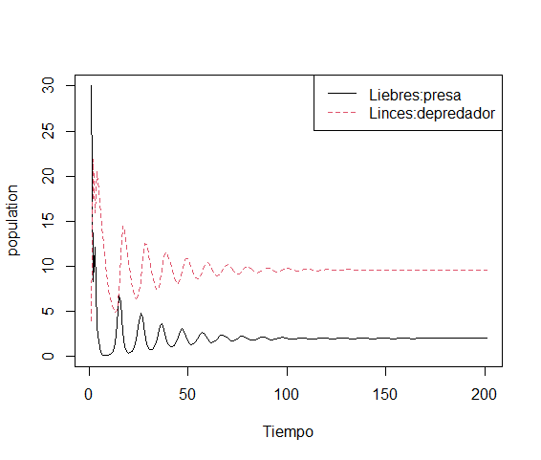
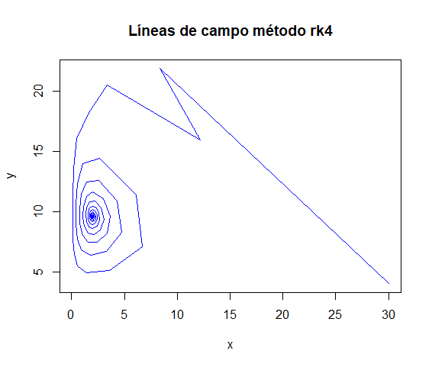
Comportamiento e influencia de la entrada de datos
Método Runge Kutta grado 4 duplicando la tasa de natalidad de las presas
Tiempo vs. Población
Líneas de campo

Slide 15
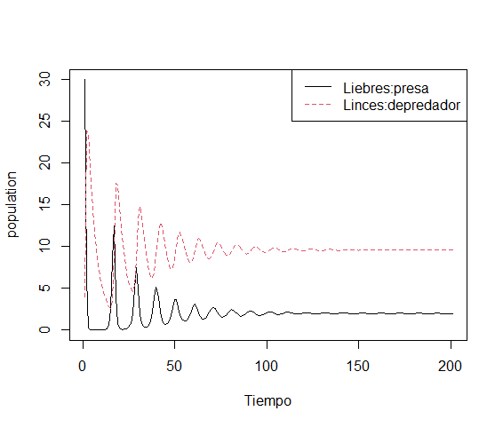
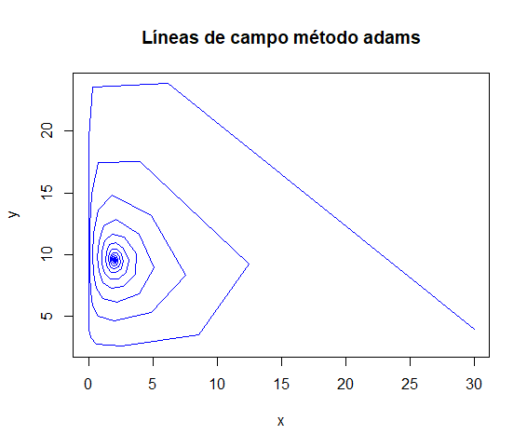
Comportamiento e influencia de la entrada de datos
Método Adams Bashforth duplicando la tasa de natalidad de las presas
Tiempo vs. Población
Líneas de campo

Slide 16
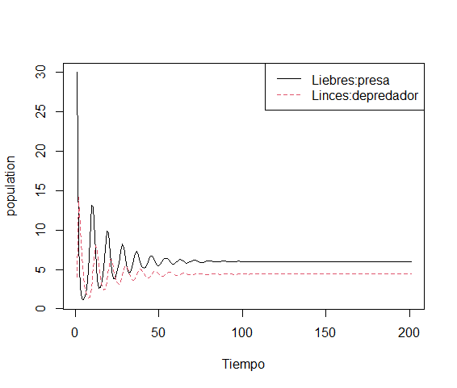
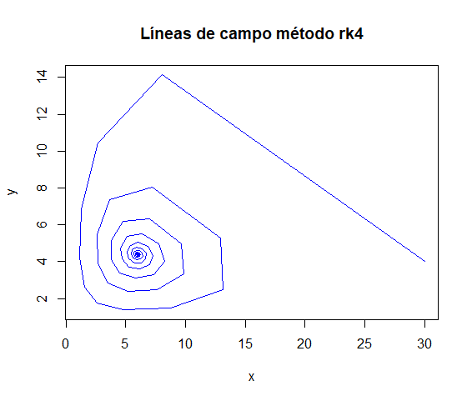
Comportamiento e influencia de la entrada de datos
Método Runge Kutta grado 4 aumentando a 0.6 la tasa de mortalidad de los depredadores
Tiempo vs. Población
Líneas de campo

Slide 17
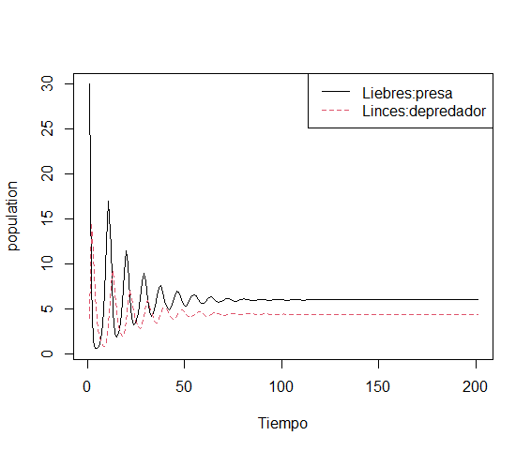
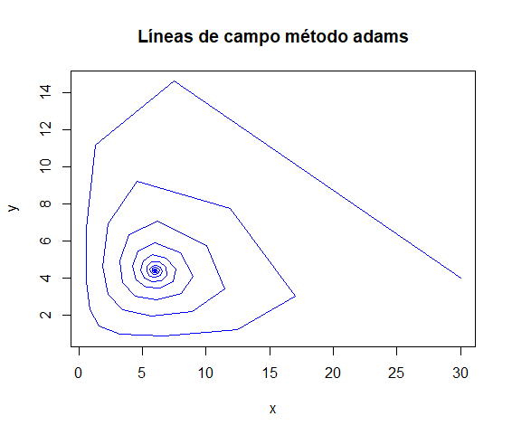
Comportamiento e influencia de la entrada de datos
Método Adams Bashforth aumentando a 0.6 la tasa de mortalidad de los depredadores
Tiempo vs. Población
Líneas de campo

Slide 18
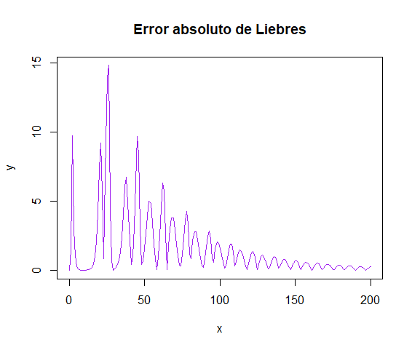
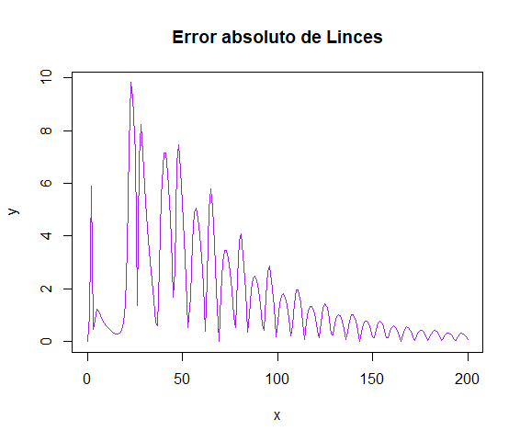
Errores entre métodos
Gráfica de error absoluto a lo largo del tiempo
Población de Liebres
Población de Linces

Slide 19
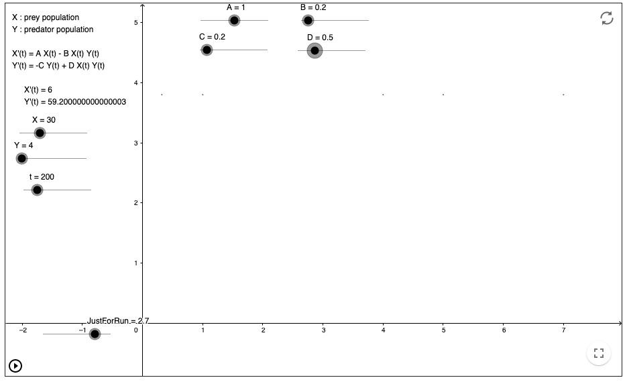

Solución analítica

Slide 20
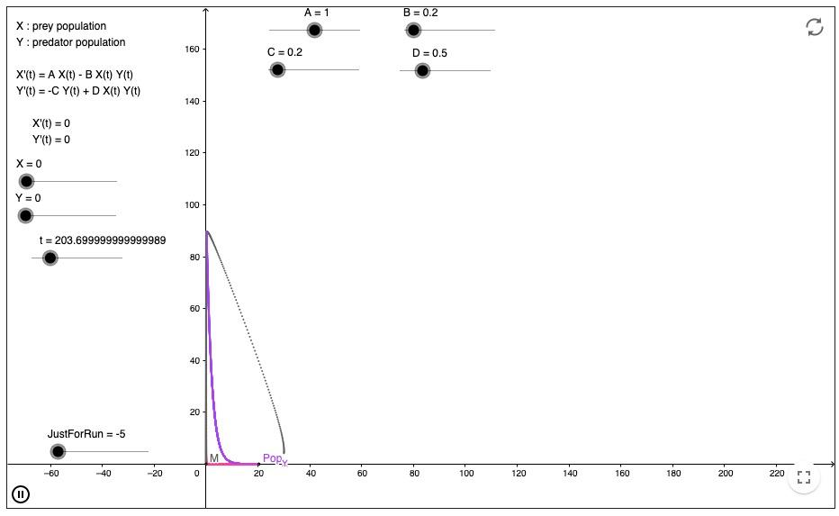

Slide 21
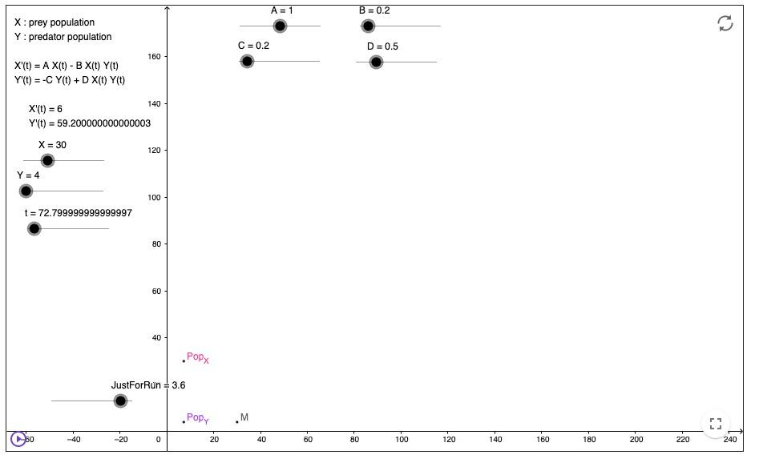


Slide 22
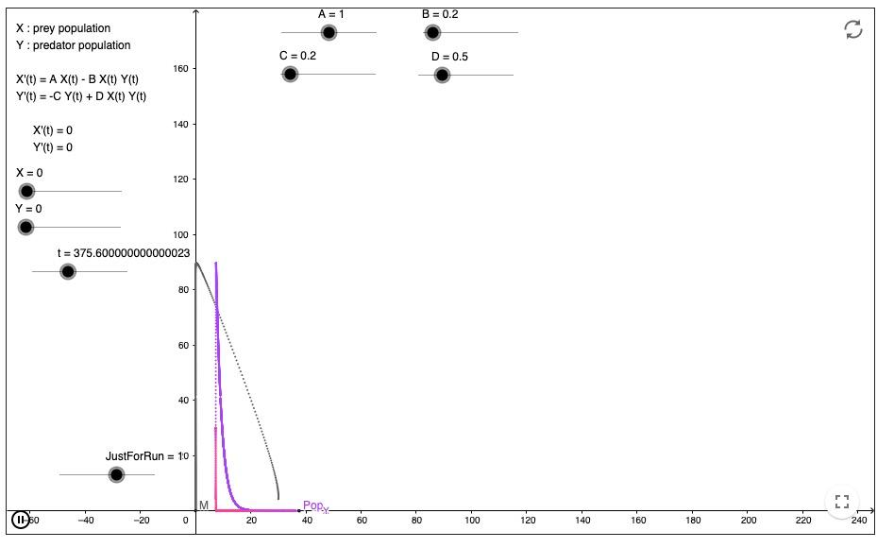

Slide 23

Características de HW y SW para la implementación de los modelos
Hardware
RAM 8 GB
Procesador Intel Core i5 8va Generación
Memoria Intel Optane
Software
Windows 10
RStudio versión 1.3.1056
R 4.0.3

Slide 24
Recomendaciones/conclusiones
La población de presas en ausencia de depredadores crece exponencialmente y decrece en presencia de estos.
La población de depredadores en ausencia de presas decrece de manera exponencial.
La tasa de natalidad de las presas es una variable sensible dentro del sistema ya que este varía mucho si se cambia dicha variable.
Se tienen numerosas herramientas para poder predecir el comportamiento de una o varias poblaciones.

Slide 25
REFERENCIAS
[1] J. Gutiérrez Expósito, "Lotka-Volterra Prey-Predator model", Licenciatura, Universidad de la Laguna, 2017.
[2] M. Begon, J. L. Harper y C. R. Townsend (2006). Ecology: From Individuals to Ecosystem (4ª ed.). United States: Blackwell
[3] Miriam. K. A. Al-Moqbali, Nasser. S. Al-Salti and Ibrahim. M. Elmojtaba, "Prey–Predator Models with Variable Carrying Capacity", Matemathics, pp. 2 - 12, 2018.
[4] Fathoni, M. F., & Wuryandari, A. I. (2015, December). Comparison between Euler, Heun, Runge-Kutta and Adams-Bashforth-Moulton integration methods in the particle dynamic simulation. In 2015 4th International Conference on Interactive Digital Media (ICIDM) (pp. 1-7)
[5] LINCE IBÉRICO Y CONEJO: UNA RELACIÓN CLAVE EN LA CONSERVACIÓN DEL LINCE. Iberlinx.com. (2020). Retrieved 24 November 2020, from http://www.iberlinx.com/esp/index.php?option=com_content&view=article&id=8:lince-iberico-e-coelho-bravo-uma-relacao-chave-na-conservacao-do-lince&catid=6:artigo&Itemid=9.
[6] Á. Sáez, "Ecuaciones de Lotka-Volterra: modelo presa depredador – Pybonacci", Pybonacci.org, 2020. [Online]. Available: https://pybonacci.org/2015/01/05/ecuaciones-de-lotka-volterra-modelo-presa-depredador/. [Accessed: 26- Nov- 2020].

